Slide 1
Handgereedschap
Risico’s
Instructies

Slide 2
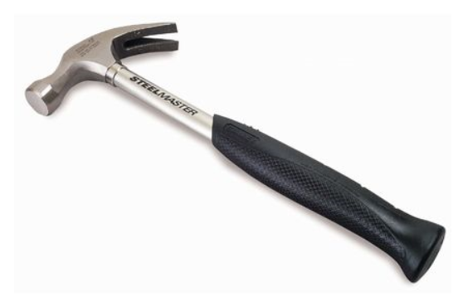
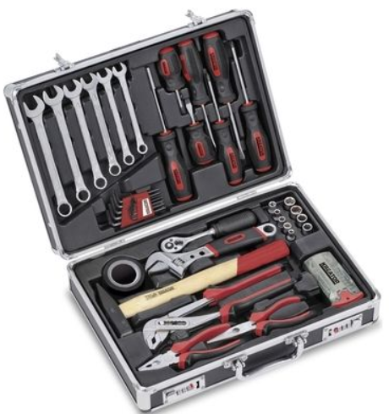
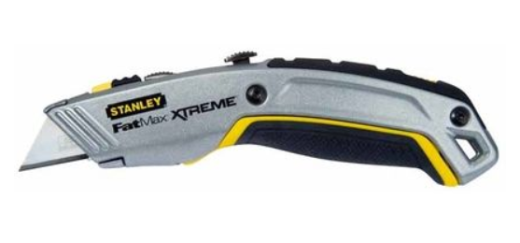
Handgereedschap

Slide 3
Handgereedschap
In de hand nemen, de kracht wordt met behulp van menselijke kracht overgebracht
Notes:
Een machine of handgereedschap?
Machines
Aangedreven handgereedschap (elektrisch, pneumatisch aangedreven)
Eenvoudige handgereedschappen = enkel door de mens aangedreven
Handgereedschappen zijn werktuigen die we allemaal al eens in de hand hebben genomen voor een meubel te monteren (een schroevendraaier), een nagel in een plank te slaan (een hamer) en dat doen we in alle omstandigheden (op de begane grond, op een stelling, op daken,…)
Als er trouwens een ongeval (of incident) voorvalt met handgereedschap dan wordt dat gewoonlijk toegeschreven aan onhandigheid of het noodlot,

Slide 4
Types handgereedschap
Slaggereedschap
Spangereedschap
Snijgereedschap

Slide 5
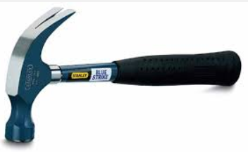
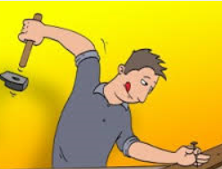
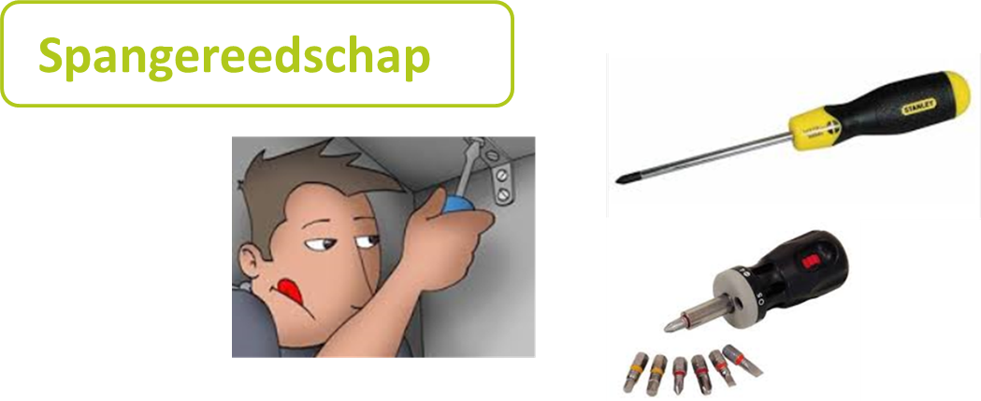
Slaggereedschap
Notes:
Bij kunststofhamers wordt het risico van het loskomen van de kop nagenoeg tot nul herleid.

Slide 6
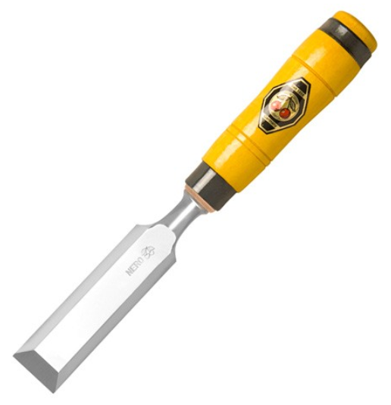
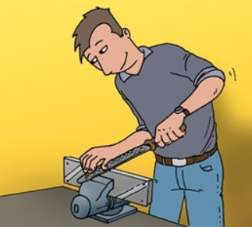
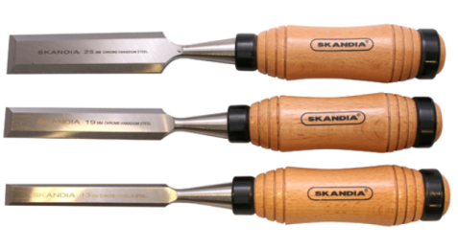
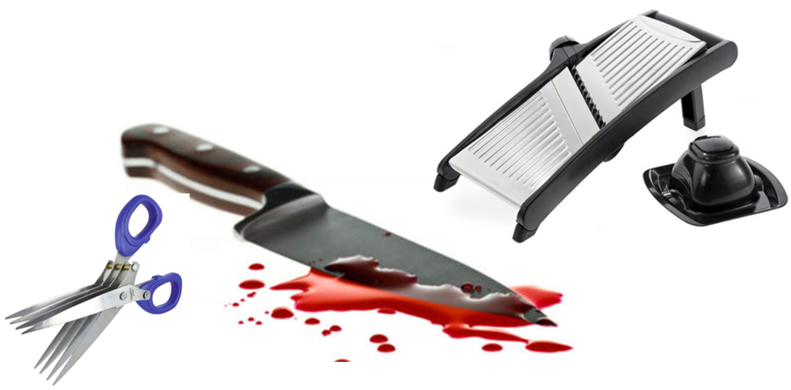
Snijgereedschap

Slide 7
Risico’s
Vallende en glijdende voorwerpen
Wegvliegende deeltjes
Contact van de persoon met het werkstuk
Onstabiel staan zodat je uit balans kunt raken of vallen en jezelf of een ander kunt verwonden
Verstrooidheid, vermoeidheid, teveel kracht zetten, afgeleid zijn,…)
Notes:
Preventie van deze risico’s begint bij de fabrikant die ervoor zorgt veilige producten op de markt te brengen, loopt via een goede aankoop over het aanmoedigen van het veilig gebruik van de producten tot - de belangrijkste schakel – het correct gebruik door de werknemer.
De fabrikant zorgt ervoor dat zijn aanbod voldoet aan de economische wetgeving en de wetgeving rond veiligheid van producten,
De aankoopdienst (aankoper) selecteert gebruiksvriendelijke, veilige producten.

Slide 8
Ongevallen – betrokken voorwerp: handgereedschap
de codes 06, 07 en 08 betreffende alle handgereedschap als betrokken voorwerp :
- de code 06 – niet gemotoriseerd = wordt gebruikt voor handgereedschap met alleen menselijke kracht in werking gesteld (niet-gemotoriseerd)
- de code 07 – mechanisch gereedschap met de hand bediend = wordt gebruikt als er bij het handgereedschap naast de menselijke kracht bijkomende kracht wordt gebruikt bv. motor
- de code 08 - zonder aanduiding over aandrijving = wordt gebruikt indien men niet weet of het handgereedschap onder 06 of 07 dient te worden gerangschikt (de verstrekte gegevens zijn onvoldoende om te bepalen of het handgereedschap al dan niet gemotoriseerd is)
bvb. het betrokken voorwerp is een zaag, dus een handgereedschap. Indien men weet dat het om een handzaag gaat met alleen menselijke kracht in werking gesteld betreft het de code 06 , wanneer het een cirkelzaag is (dus gemotoriseerd) is dit code 07. Indien men uit de gegevens niet kan bepalen of de zaag onder code 06 of 07 dient te worden gerangschikt betreft het code 08.
voorbeelden voor de codes 06 zijn: handzaag, gewoon mes, verfborstel, gewone hamer, borstel
voorbeelden voor de codes 07 zijn: cirkelzaag, elektrisch mes, verfpistool, pneumatische hamer,
Notes:
Link naar arbeidsongevallen (juiste omschrijving – juiste code 06/07/08

Slide 9
Ongevallen – code 06 enkel menselijke kracht
Totaal 292
Notes:
06.01 handgereedschap – niet gemotoriseerd – voor zagen
06.02 handgereedschap – niet gemotoriseerd – voor snijden, snoeien (incl scharen, kniptangen, snoeischaren)
06.03 handgereedschap – niet gemotoriseerd – voor slijpen, beitelen, snoeien, maaien
06.05 handgereedschap – niet gemotoriseerd – voor boren, draaien, schroeven
06.06 handgereedschap – niet gemotoriseerd – voor spijkeren, klinken, nieten
06.08 handgereedschap – niet gemotoriseerd – voor lassen en lijmen
andere = alle andere 06.xx codes
TOTAAL 292 alle plaatsen van letsel : oog, aangezicht, arm, hand, vingers,,,

Slide 10
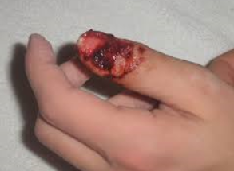
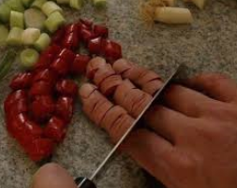
Ongevallen – plaats van het letsels
Snijden met keukenmes
Slaan met de hamer
Notes:
Link naar arbeidsongevallen (juiste omschrijving – juiste code 06/07/08

Slide 11
Ongevallen

Slide 12
Ongevallen - werken met beitel

Slide 13
Instructies
juiste gereedschap
goede staat van gereedschap
juiste hantering/gebruik gereedschap
pbm’s
Opberg – onderhoud - herstelling
Notes:
VOOR WERK
stabiele ondergrond
gereedschap in goede staat (geen spaanders, geen slijtage)
correct gebruik van het gereedschap
juiste type gereedschap
op de juiste plaats en de juiste manier vasthouden
geen andere dingen meedoen
TIJDENS
geen projectie van stukjes materiaal
de juiste persoonlijke beschermingsmiddelen bijvoorbeeld handschoenen, veiligheidsbril enz.
werkoppervlak en de omgeving schoon, vrij van obstakels
NA HET WERK
Maak de gereedschappen schoon vooraleer je ze wegbergt.
Berg het gereedschap na gebruik zo op dat u bij een volgend gebruik niet in het gevaarlijke deel van het gereedschap grijpt
Berg de gereedschappen telkens op dezelfde plaats op.
Check het gereedschap geregeld op schade, vervorming, breuken, slijtage, scherpe randen, netheid.
Gebruik nooit beschadigd gereedschap. Laat het herstellen door een vakman.

Slide 14

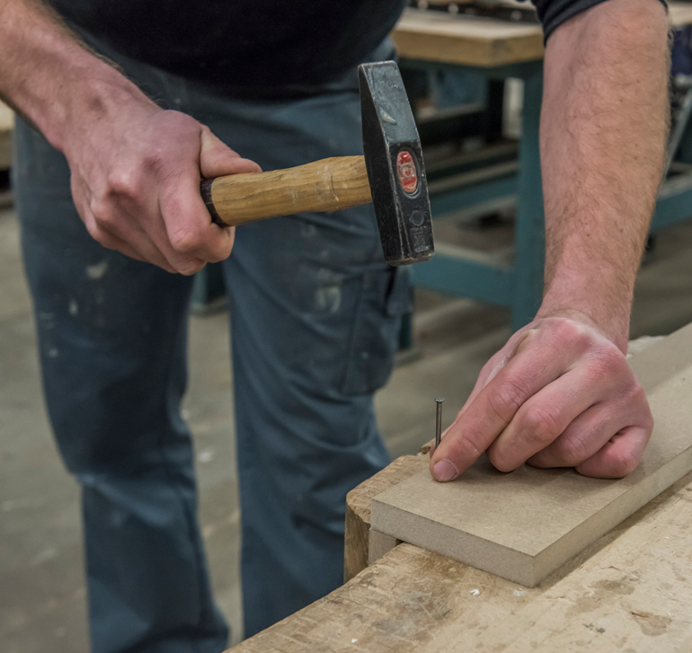
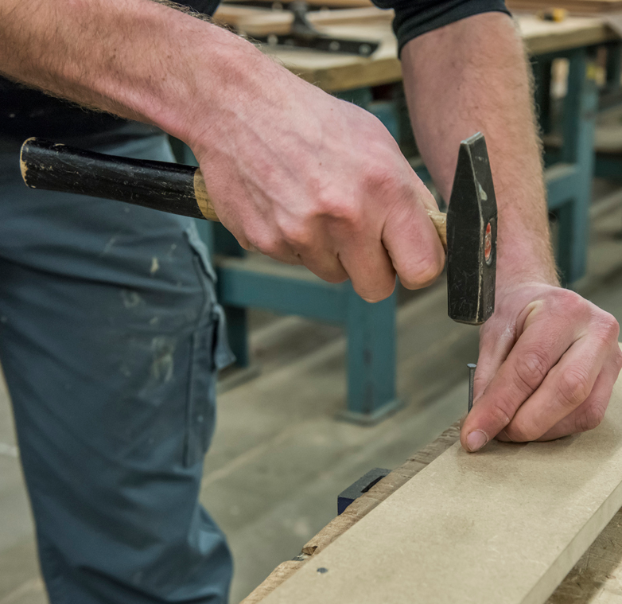


Instructies: hamer
Notes:
Tekst Patrick en Stefaan
Hou de hamer vast aan het uiteinde van de steel en sla steeds met een rechte hoek.

Slide 15
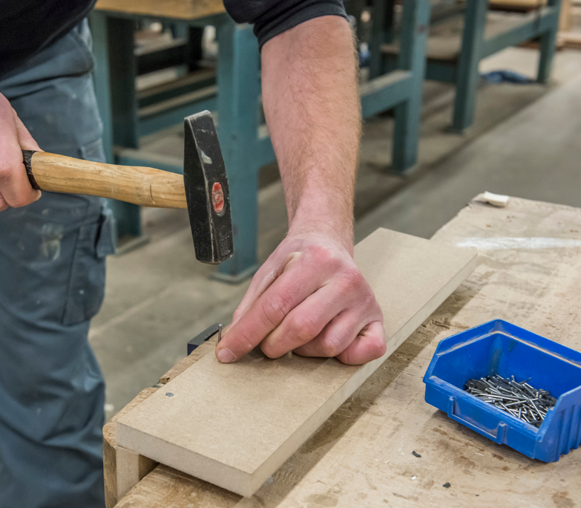
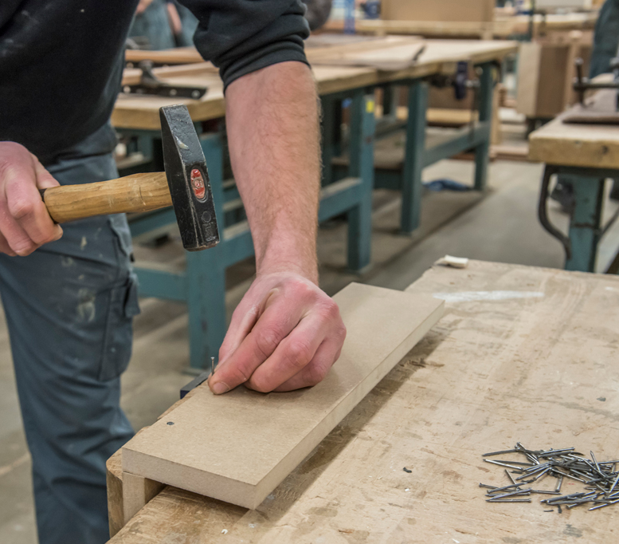
Instructies: hamer
Notes:
Tekst Patrick en Stefaan
Leg de spijkers in een houdertje of tasje en steek ze nooit in je mond.

Slide 16
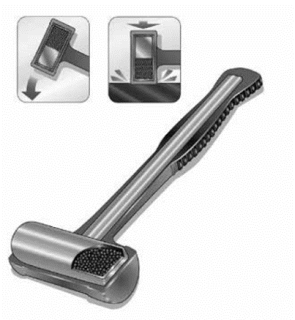
Instructies: hamer
Hou de hamer vast aan het uiteinde van de steel en sla steeds met een rechte hoek.
Leg de spijkers in een houdertje
of tasje en steek ze nooit in je mond.
Er bestaan ook terugslagvrije hamers: de tonvormige kunststof is gevuld met zand of loden korrels waardoor de
hamer zijn volle slagenergie
behoudt zonder het
terugslageffect.
Notes:
Som de soorten hamers op:
Gewone hamer: wordt o.a. gebruikt om spijkers in houten voorwerpen te slaan
Klauwhamer: voor het slaan en verwijderen van spijkers.
Vuisthamer (moker): voor het slaan van een steenbeitel bij het verwerken van steen en metselwerk.
Voorhamer: om sloopwerkzaamheden uit te voeren
Kunststof hamer: wordt gebruikt als het materiaal geen beschadiging mag ondergaan, heeft geen terugslag. Voor
vonkvrije toepassingen, bv bij gaswerken, petroleumwerken en in elektriciteitscabines.
Rubberen hamer: vooral gebruikt bij het leggen van tegels op grond. Een kleinere hamer met een rubberen gewicht kan
gebruikt worden voor voorzichtig werk
Houten hamer: wordt gebruikt bij werken met steekbeitels, houten staven of pinnen en voor voorzichtig werk in de
houtbewerking. De hamerkop is gemaakt uit een harde houtsoort en kan een ronde, cilindervormige of blokvorm
hebben. De hamersteel is gemaakt van een taaie houtsoort.
Hamer met terugslag: een (kunststoffen) hamer met diverse hamerkoppen en grootte, waarvan de kop gevuld is met zand
om de terugslag te verkleinen. Wordt toegepast wanneer het werkstuk met zo min mogelijke beschadiging vervormd moet
worden.
Timmermanshamer: deze bestaat uit een steel van essehout. De steel van de hamer wordt met een stalen spie in het gat van
de hamerkop opgesloten. De timmermanshamer wordt gebruikt in de werkplaats voor het fijne timmerwerk.
Bankhamer: een hamer, die aan één kant een rond vlak heeft en aan de andere kant een spitse punt. Verschillende maten,
grootten en gewichten. Vooral gebruikt door bank-en plaatwerkers.
Bolhamer: deze hamer is bedoeld voor het bewerken van metaal.

Slide 17
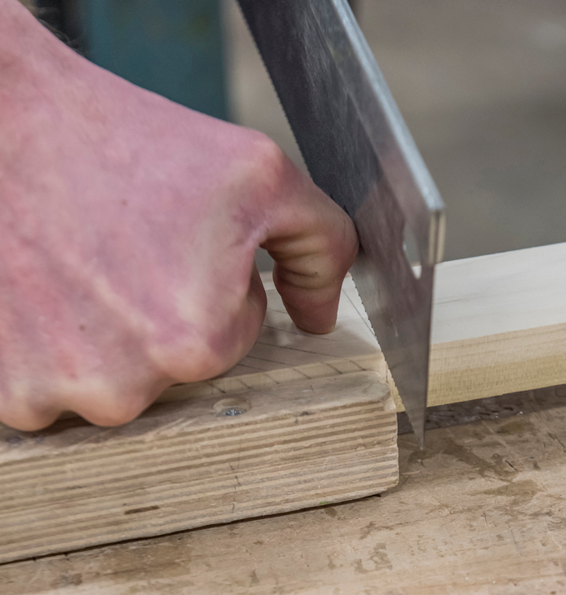
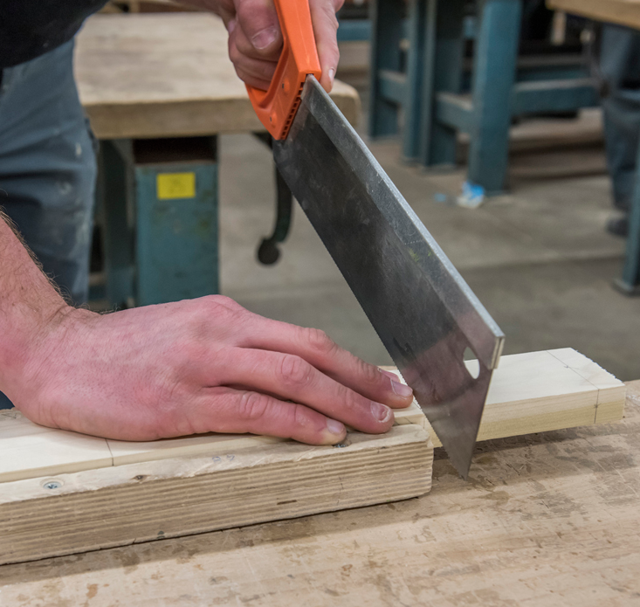
Instructies: zaag
Notes:
Tekst Patrick en Stefaan

Slide 18
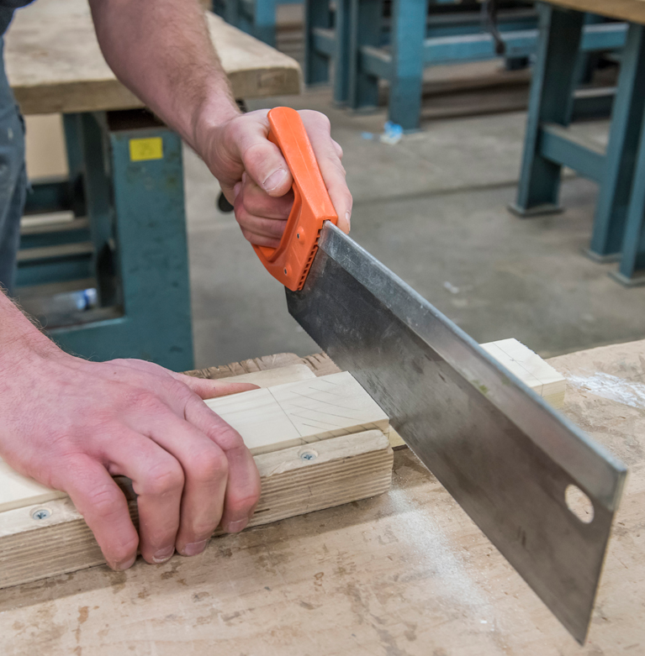
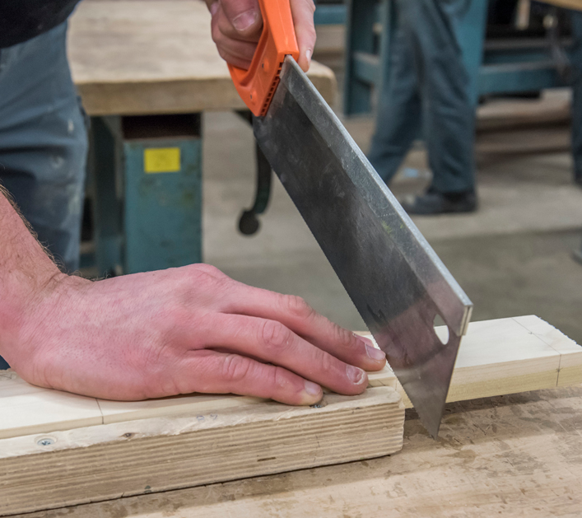
Instructies: zaag
Notes:
Tekst Patrick en Stefaan

Slide 19
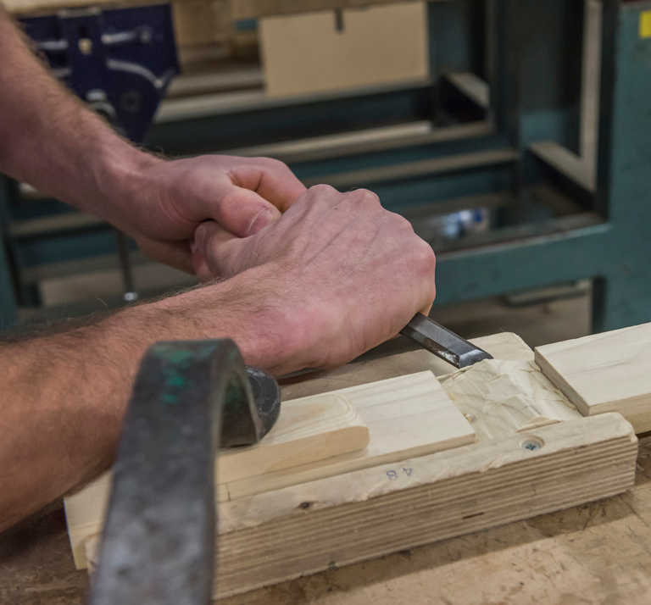
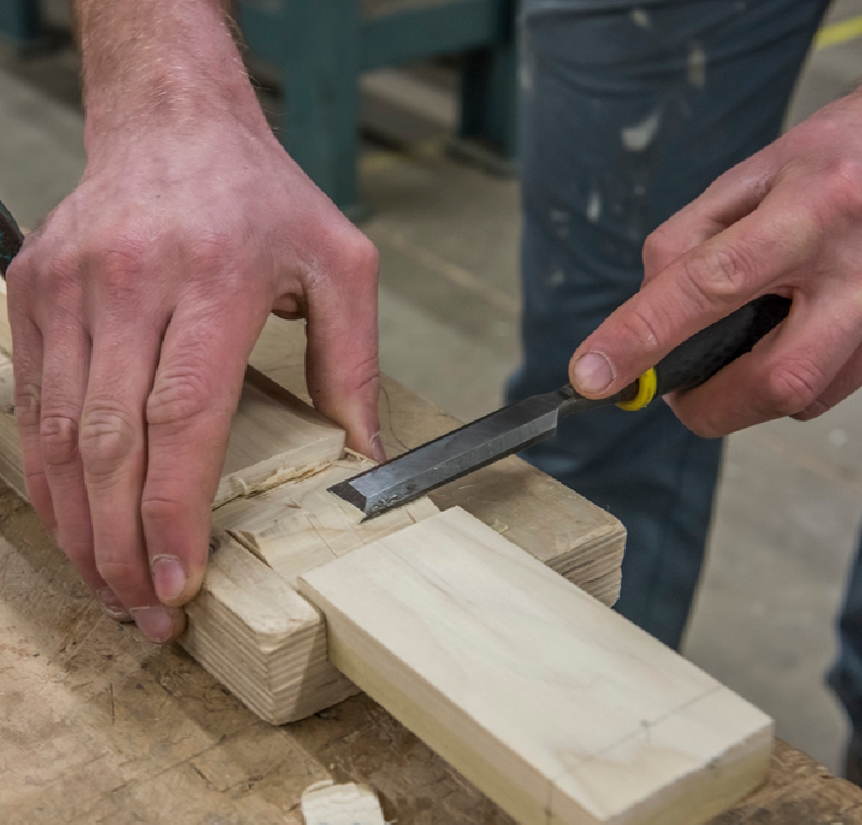
Instructies: houtbeitel
Notes:
Tekst Patrick en Stefaan

Slide 20
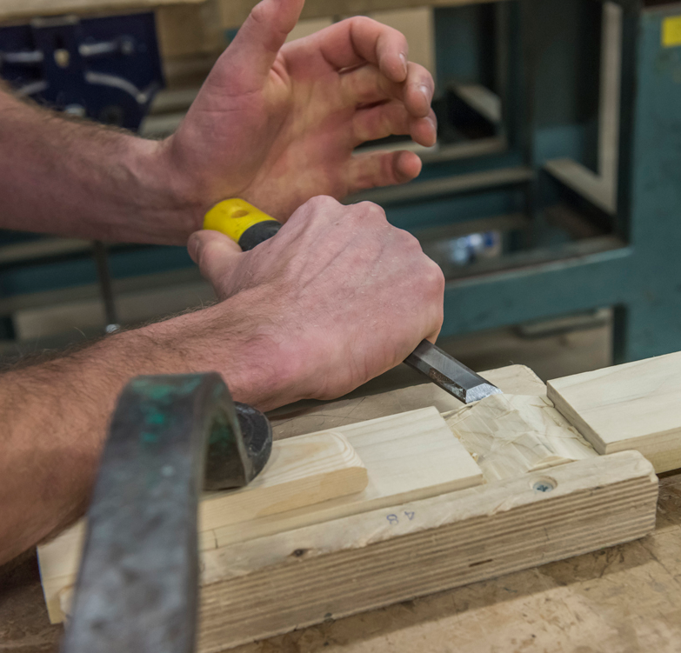
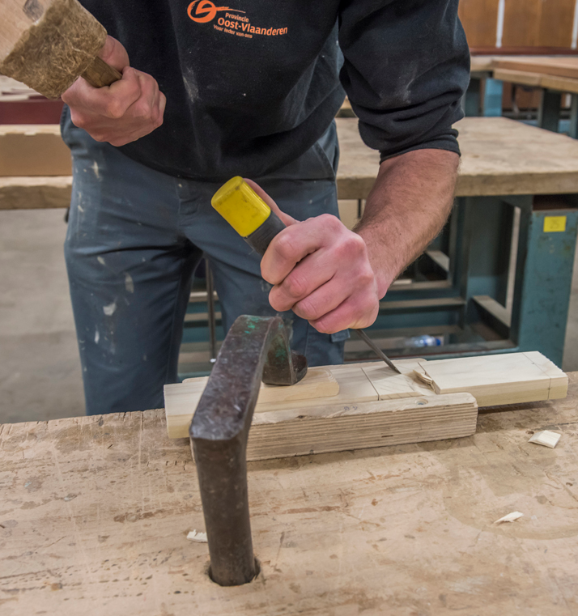

Instructies: houtbeitel
Notes:
Tekst Patrick en Stefaan

Slide 21
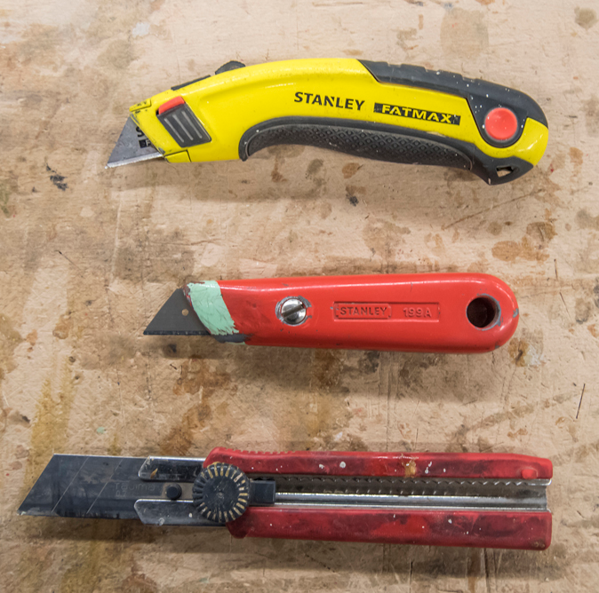
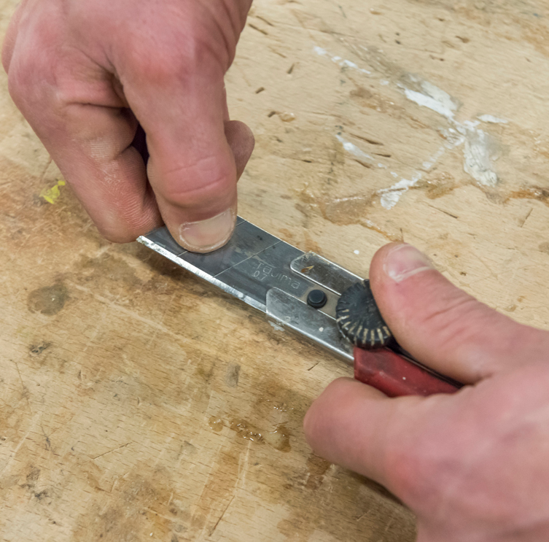
Instructies: cuttermes
Notes:
Tekst Patrick en Stefaan
Breek het versleten deel van het lemmet af met een lemmetbreker of een tang, nooit met de hand en zeker niet met de tanden.

Slide 22
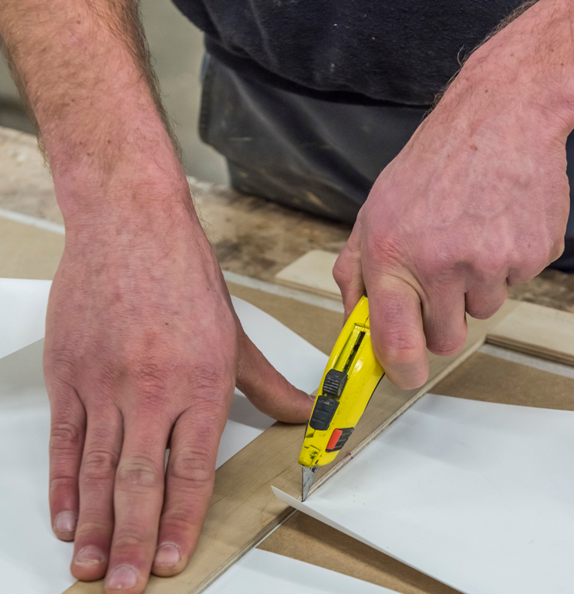
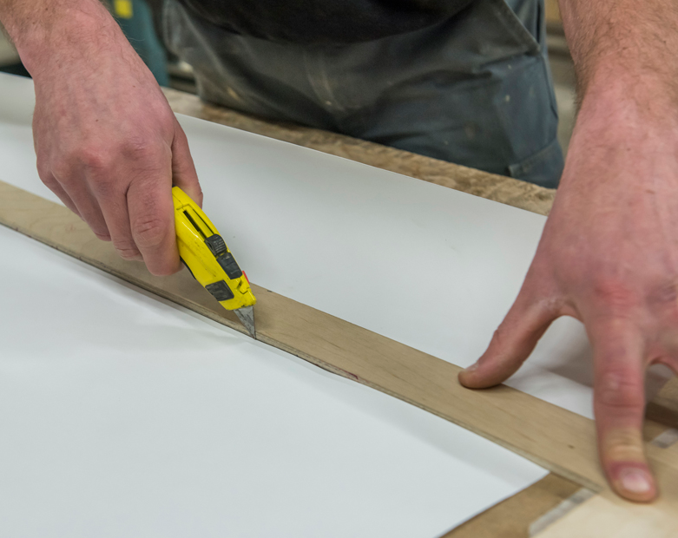
Instructies: cuttermes
Notes:
Tekst Patrick en Stefaan
Gebruik alleen scherpe messen en snij steeds van het lichaam weg

Slide 23
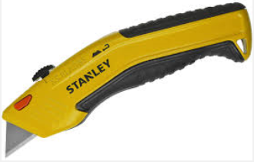
Instructies: cuttermes
Schuif een manueel verstelbaar
  lemmet (cutter) zo weinig mogelijk uit om breuken te vermijden.
Gebruik alleen scherpe messen en snij steeds van het lichaam weg
Breek het versleten deel van het lemmet af met een lemmetbreker of een tang, nooit met de hand en zeker niet met de tanden.
De handgreep van veel messen kan ergonomisch worden verbeterd.

Slide 24
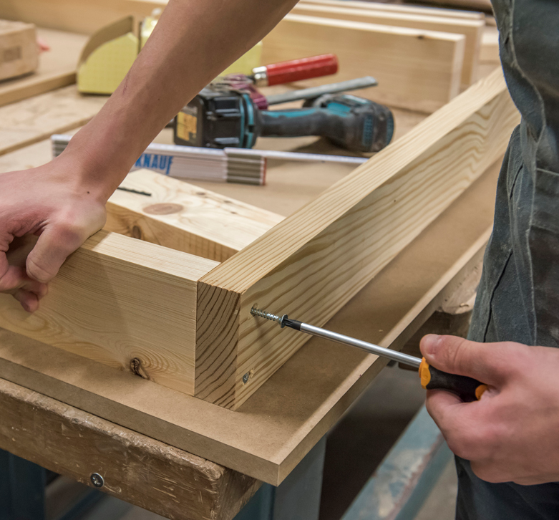
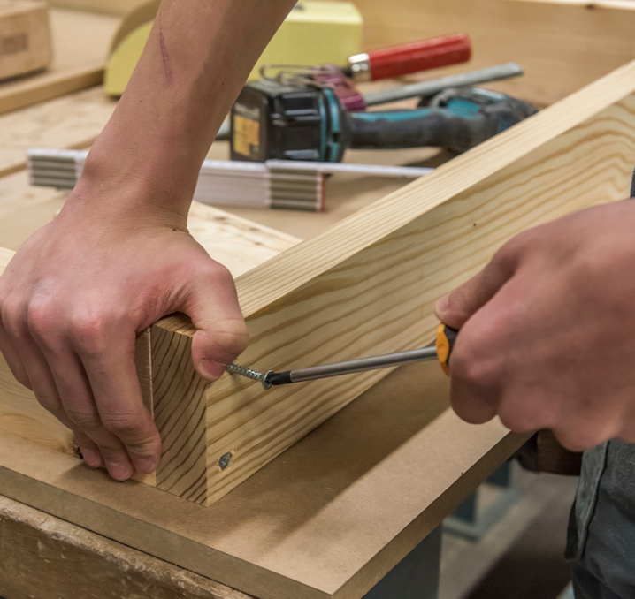
Instructies: schroevendraaier
Notes:
Tekst Patrick en Stefaan

Slide 25
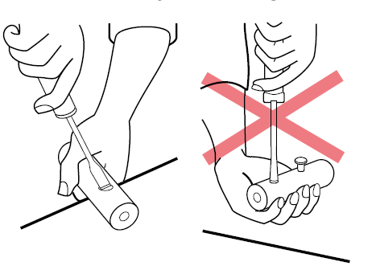
Instructies: schroevendraaier
Notes:
Zorg dat het materiaal in orde is:
Het handvat zit stevig vast aan de steel, ligt goed in de hand en is – net als de steel – geïsoleerd als aan een elektrische installatie wordt gewerkt,
Controleer of het uiteinde niet is afgebroken of vervormd is en dat de punt geen afgeronde hoeken heeft.
Gebruik de juiste schroevendraaier: één die precies past op de schroef (het steekvlak (platte kop of kruiskop) past bij de vorm en de grootte van de schroef).
Maak met een boor een klein gaatje vooraf, zodat de schroef niet afschampt.
Zet kleine voorwerpen vast in een bankschroef, zodat je jezelf niet verwondt bij het eventueel 'uitschieten' met de schroevendraaier.

Slide 26
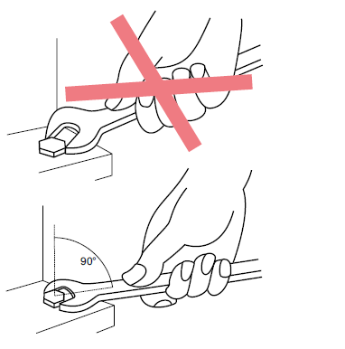
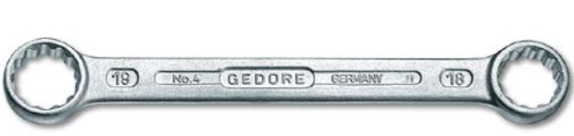
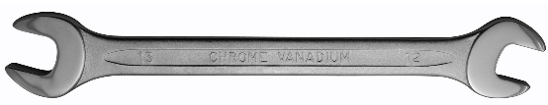
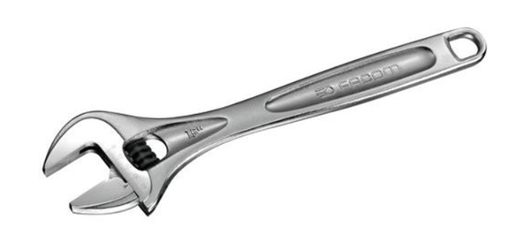
Instructies: sleutel
Gebruik de sleutel onder juiste hoek.
Notes:
Trekken is veiliger dan duwen.
Verleng een sleutel nooit met een hefboom om meer kracht te kunnen zetten.
Enkel op een slagsleutel mag met een hamer geslagen worden.
Gebruik liever ringsleutels (juiste maat) dan steeksleutels, omdat dit de kans op afglijden kleiner maakt.
Moersleutels moeten perfect passen: gebruik geen tussenplaatjes; die vallen er meestal uit.
Bij verstelbare (of Engelse) sleutels: draai de bek goed aan om doorschieten of beschadiging te voorkomen.

Slide 27
1. Als je moet werken aan een elektrische installatie | a. als hefboom of als beitel
2. Na elk gebruik | b. met een hamer
3. Gebruik nooit een schroevendraaier | c. probeer het dan niet op te vangen
4. Sla nooit op een schroevendraaier | d. moet de steel geïsoleerd zijn.
5. Als de kop van een slagwerktuig(beitel, hamer) verpletterd wordt in de vorm van een paddenstoel | e. bewaar het dan in een schede of een steun gedragen op de rechterheup of links op de rug
6. Wanneer je een voorwerp met een lemmet gebruikt (mes, bijl, wig) | f. trek dan naar beneden of in de tegengestelde richting, maar niet naar je toe
7. Wanneer je je mes niet gebruikt | g. maak je de omringende ruimte vrij zodat je voldoende plaats hebt
8. Wanneer je mes tijdens de werken valt | h. hou je handen en je lichaam dan weg van het lemmet
9. Vóór het gebruik van een gereedschap met een lemmet zoals een bijl | i. moet je het werktuig herstellen of vervangen
10. Wanneer je een tang gebruikt | j. maak je het gereedschap grondig schoon
Notes:
Oplossingen: 1. d, 2. j, 3. a, 4. b, 5. i, 6. h, 7. e, 8. c, 9. g, 10. f

Slide 28
BESLUIT
...hou je aan de opgesomde afspraken....
.....zo verklein je de kans op ongevallen...
  ....zorg dat je het handgereedschap correct gebruikt en enkel waarvoor het dient!....

Slide 29
Vragen?

